Slide 1
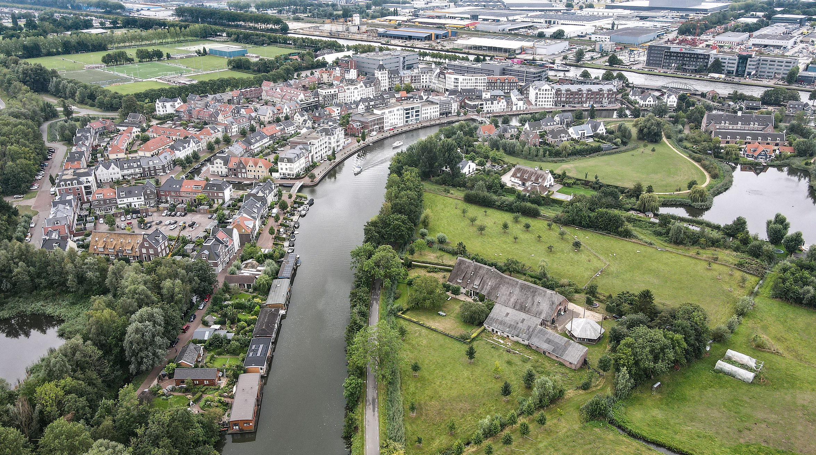
Wijkplan OpBuuren
Is de te bouwen WarmteKoudeOpslag in Zuilense Vecht een kans om OpBuuren dorp aardgasvrij te maken?
Presentatie 28 juni 2023

Slide 2
Wat we gaan behandelen
Context & vraagstelling
Gelopen proces
Onderzochte opties
Financiële impact
Conclusies en advies
Het vervolg
Opbuuren.buurkracht-online.nl | wijkteamopbuuren@gmail.com

Slide 3
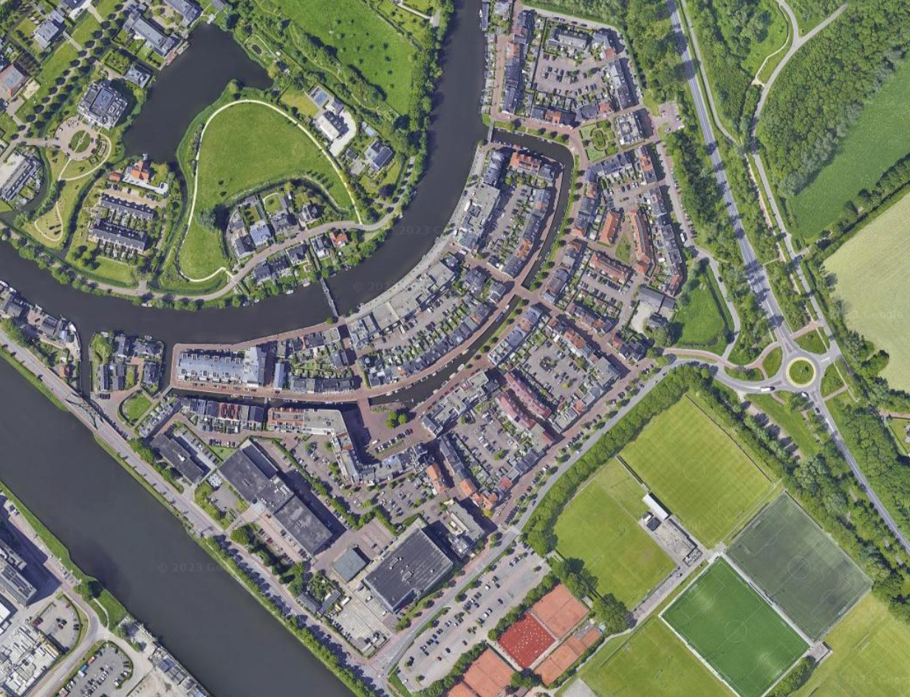
1. Context en vraagstelling
Nederland voor 2050 aardgasvrij
Nieuwbouwproject Zuilense Vecht (tegenover Op Buuren-Dorp) wordt aardgasvrij met behulp van een Warmte Koude Opslag (WKO)
Het is mogelijk de WKO uit te breiden naar Op Buuren-Dorp
‘De gemeente Stichtse Vecht heeft de wijk gevraagd uit te zoeken of het een (unieke) kans is voor Op Buuren-Dorp om aan te sluiten op de WKO en zo aardgasvrij te worden.’
Opbuuren.buurkracht-online.nl | wijkteamopbuuren@gmail.com

Slide 4
2. Gelopen proces: samen met het wijkteam van vraag tot gedragen wijkplan
Aanbestedingsperiode
Gemeente Stichtse Vecht
December 2023 – januari 2024
Opbuuren.buurkracht-online.nl | wijkteamopbuuren@gmail.com

Slide 5
3. Vier opties voor verduurzaming
Van 15 naar 4 opties:
De criteria waren: technisch, financieel, milieu en impact op omgeving (zie bijlage rapport Sweco dd 30 mei 2023);
De 4 opties zijn:
Individuele warmtepomp per woning = individuele oplossing;
Bodemlus op pleinniveau met individuele warmtepomp per woning = semi individuele oplossing;
Warmte-koudeopslag met individuele warmtepomp per woning = collectieve oplossing;
Warmte-koudeopslag met een collectieve warmtepomp = collectieve oplossing.
Opbuuren.buurkracht-online.nl | wijkteamopbuuren@gmail.com

Slide 6
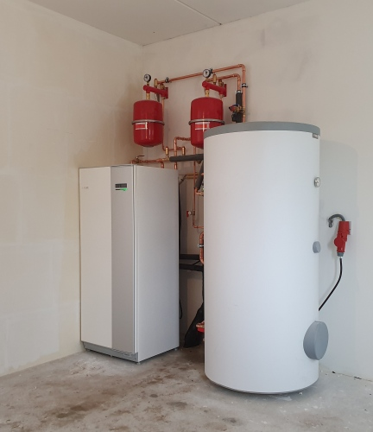
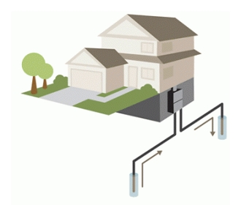
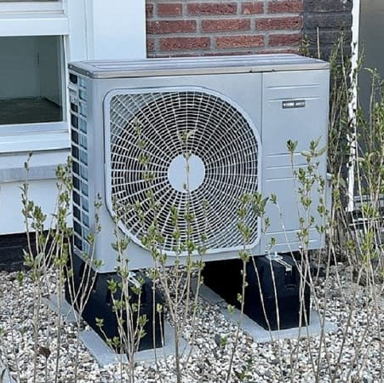
3. Persoonlijk of gezamenlijk te realiseren concepten
Concept 1
Lucht/water warmtepomp buiten die lucht aanzuigt en de temperatuur van die lucht gebruikt om warmte te maken.
Als het vriest kan hij nog steeds warmte maken, als wordt wel minder efficiënt.
Naast de buitenunit heb je in dit concept ook een binnen-installatie.
Concept 2
Meerdere gesloten lussen (ca. 150 diep onder de grond) gevuld met 10-12ºC water die worden aangesloten op een binnen installatie die het water opwaardeert naar hogere temperaturen.
Ook hier zit een binnen installatie bij, waarbij hetzelfde principe geldt als in concept 1.
De binnen-installatie
Bij >5 mensen in huis kan het zijn dat een uitbreiding van de binnen installatie wenselijk is. De kast aan de linkerkant in het plaatje is een standaard voorraadvat van 180 liter. De rechter variant is 300 liter boilervat. Afhankelijk van het merk en type zal de kast ernaast moeten staan (!) omdat daar de warmtepomp standaard in zit.
Opbuuren.buurkracht-online.nl | wijkteamopbuuren@gmail.com

Slide 7
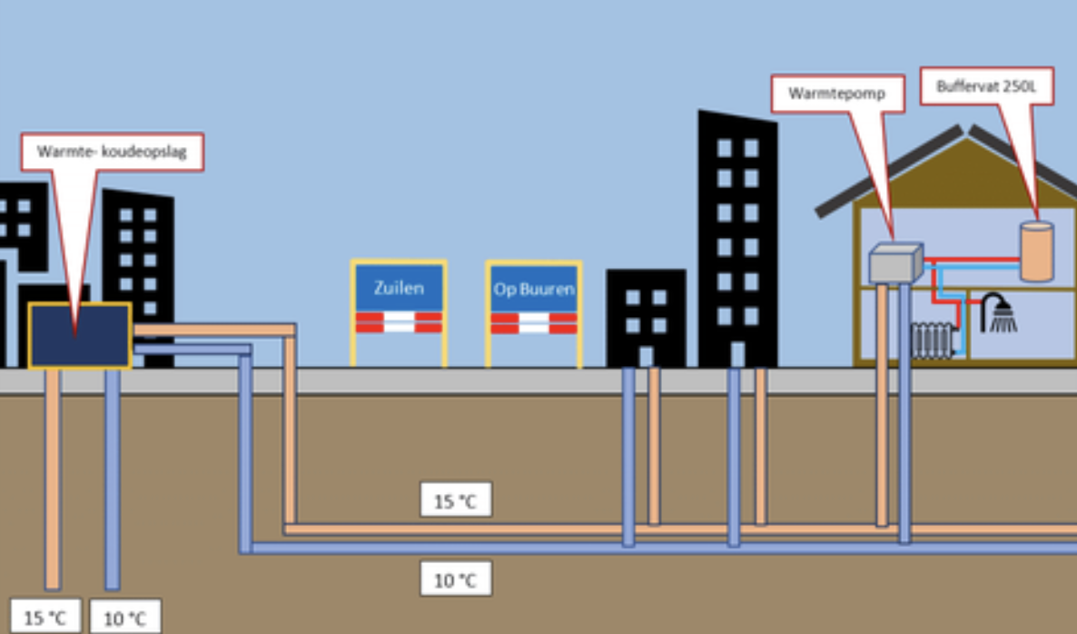
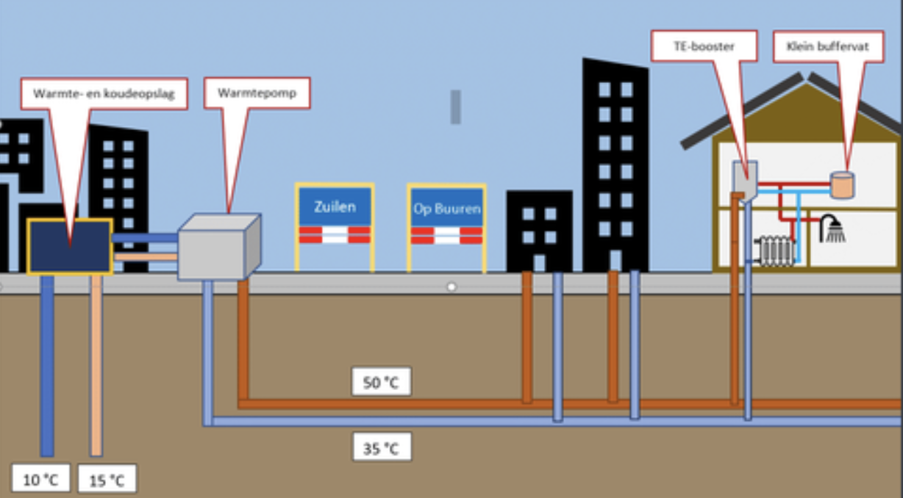
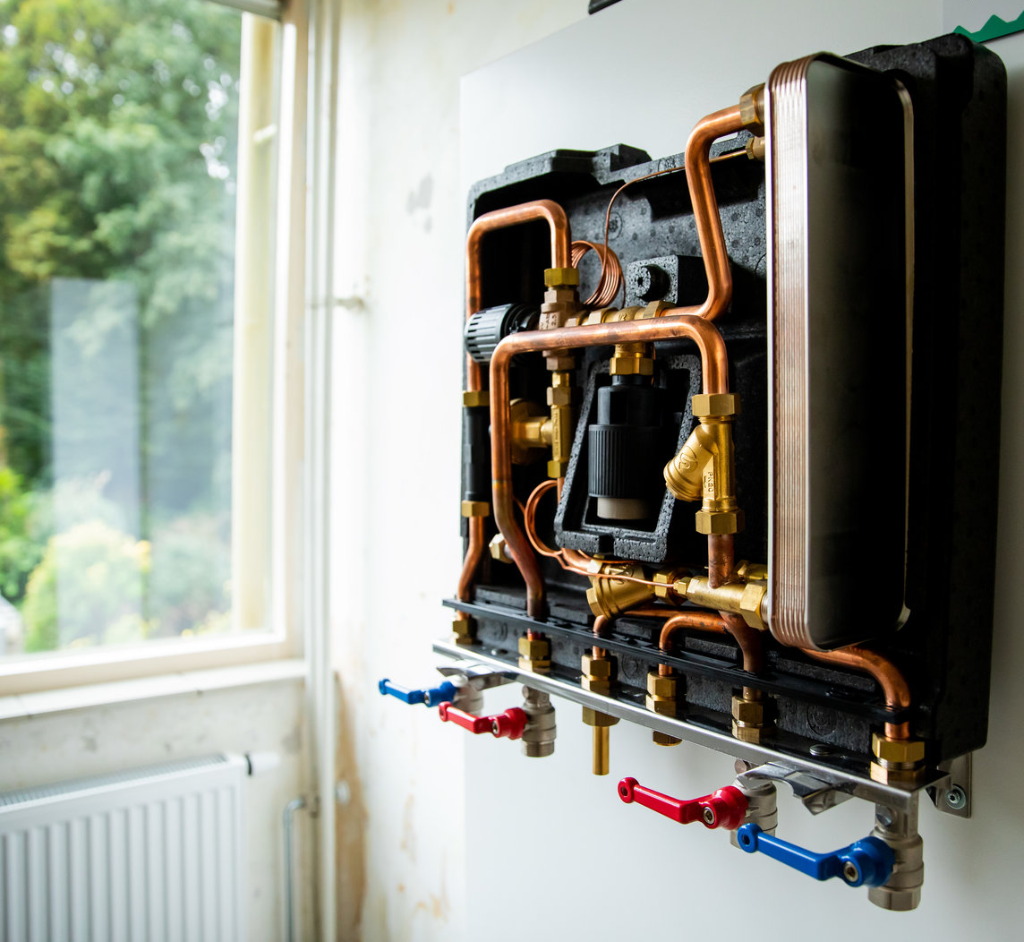
3. Collectieve concepten: aansluiten op WKO Zuilense Vecht
Concept 4.
Een hoog temperatuur net door de wijk met aanvoer van ca. 50ºC. In de woning komt een afleverset (zie rechter plaatje) die de aangeleverde warmte meet. Zo’n afleverset kan op de plek van uw CV ketel hangen en kent vergelijkbare afmetingen.
Concept 3
Een laag temperatuur netwerk door de wijk van ca. 10ºC. In de woning komt een installatie die de lage temperatuur opwaardeert vergelijkbaar met concept 1 en 2.
Opbuuren.buurkracht-online.nl | wijkteamopbuuren@gmail.com

Slide 8
4. Vier concepten: financiële uitgangspunten
Onderwerp | Waarde | Opmerking
Participatiegraad WKO | 80% | Hoeveel % van de woningen doen mee
Participatiegraad bodemlus | 80% | Hoeveel % van de woningen doen mee
Aantal woningen per hofje | 50
Elektriciteitsprijs | € 0,40 / kWh
Gasprijs | € 1,45 / m³
Inflatie | 2%
Gemiddelde oppervlakte woning | 125 | De gemiddelde oppervlakte is toegepast voor het berekenen van de verschillende kosten per concept.
Opbuuren.buurkracht-online.nl | wijkteamopbuuren@gmail.com

Slide 9
4. Vier concepten: financiële consequenties
Concept | Investering incl. subsidie en excl. exploitant / door ACM bepaalde BAK | Investering bewoner incl. subsidie | Jaarlijkse energiekosten bewoner excl. koeling | Jaarlijks onderhoud / vastrecht bewoner | Herinvesterings-kosten (uitgangspunt na circa 15 jaar)
0. Huidige cv | € 2.500 | € 2.500 | € 1.230 | € 150 | NVT
1. Individuele warmtepomp | € 7.150 | € 7.150 | € 1.215 | € 200 | € 9.500 ²
2. Bodemlus | € 12.575 | € 12.575 | € 1.100 | € 200 | € 11.000 ²
3. WKO met ZLT net (zeer lage temperatuur a 15°C) | € 16.605 | € 2.010 ¹ | € 1.005 | € 500 ¹ | In tarieven ACM
4. WKO met LT net (lage temperatuur a 50°C) | € 14.700 | € 2.010 ¹ | € 1.270 ¹ | € 720 ¹ | In tarieven ACM
initiële Bijdrage Aansluit Kosten (BAK) die de bewoner eenmalig verschuldigd is om te kunnen aansluiten op het warmtenet
ACM (Autoriteit Consument & Markt) bepaalt de jaarlijkse kosten en BAK die een exploitant maximaal in rekening mag brengen aan de bewoner
Jaarlijkse onderhoudskosten zijn bij concept 3 en 4 hoger in vergelijking met andere concepten door de bijdrage aan de exploitant voor het gebruik maken van het warmtenet
¹ Door ACM bepaalde maximale tarieven
² Prijspeil heden
Opbuuren.buurkracht-online.nl | wijkteamopbuuren@gmail.com

Slide 10
4. Algemene financiële aandachtspunten bij uitwerking
Vanaf 2026 een hybride warmtepomp verplicht wordt bij vervanging van Cv-installatie (appartementen zijn uitgesloten van deze verplichting en ook als aan een andere oplossing wordt gewerkt zoals bijvoorbeeld een warmtenet)
In algemene zin concludeert Sweco het volgende:
Op korte termijn (10 jaar) is de individuele lucht/water warmtepomp (concept 1) gevolgd door WKO met LT-net (concept 4) de financieel meest gunstige oplossing voor bewoners.
Op langere termijn (30 jaar) is aansluiten van Op Buuren aan de WKO met LT-net (concept 4) financieel het meest gunstig voor bewoners.
De nieuwe warmtewet (juli 2024) is van belang voor de bewoners van Op Buuren, zodat de gemeente zeggenschap over het netwerk heeft en de exploitant geen monopolie positie heeft.
Opbuuren.buurkracht-online.nl | wijkteamopbuuren@gmail.com

Slide 11
5. Conclusie en advies
Uit het onderzoek onder inwoners blijkt dat het mogelijk is Op Buuren Dorp collectief aardgas vrij te maken. Dit kan door aansluiting op de WKO en door individuele oplossingen.
Er lijkt hier veel draagvlak in de wijk Op Buuren Dorp voor te zijn.
Aansluiten van Op Buuren op de WKO kan interessant zijn onder de volgende voorwaarden:
Concept met collectieve warmtepompen;
Investeringskosten en jaarlijkse kosten vallen tenminste binnen de tarieven opgesteld door de ACM;
Gemeente garandeert dat de exploitant van de WKO bereid is om op basis van werkelijke kosten de kosten voor bewoners (periodiek, bijvoorbeeld per kwartaal) aan te passen;
Betaling van onrendabele top (verschil BAK en werkelijke kosten) door exploitant/gemeente;
Commitment Op Buuren Dorp is minimaal 80%;
Vesteda kan alleen instemmen als de huurders instemmen. Concept 4 is voor hen het meest voor de hand liggend omdat dit niet ten koste gaat van verhuurbare meters en de impact in de woning het kleinst is.
Opbuuren.buurkracht-online.nl | wijkteamopbuuren@gmail.com

Slide 12
5. Conclusie en advies
Advies aan gemeente Stichtse Vecht:
Geef in 2023 duidelijkheid over planning, wat er van inwoners van Op Buuren Dorp verwacht wordt en wat het concreet betekent om een warmtenet aan te leggen.
Opbuuren.buurkracht-online.nl | wijkteamopbuuren@gmail.com

Slide 13
6. Het vervolg
Rol wijkteam na overdracht wijkplan:
Wijkteam wil betrokken worden bij de afspraken met beoogde exploitant.
Wijkteam ziet zich als sparringpartner voor de gemeente en ogen en oren in de wijk. Niet het zorgen voor het benodigde commitment. Dit is verantwoordelijkheid en taak gemeente Stichtse Vecht.
Wijkteam wil onderzoeken of er in de tussentijd gewerkt aan collectieve inkoop op verduurzaming richting aardgasvrij. Denk aan het vervangen van gaskookstellen en aanpassingen in de meterkast.
Opbuuren.buurkracht-online.nl | wijkteamopbuuren@gmail.com

Slide 14
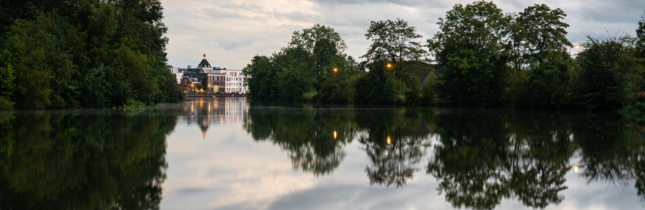
Vragen?
Opbuuren.buurkracht-online.nl | wijkteamopbuuren@gmail.com

Slide 15
4. Financiële aandachtspunten: extra kosten voor bewoners (niet voor iedereen en voor elk concept noodzakelijk)
Aansluiten warmtepompinstallatie op warmtebron (€ 300 – € 500)
Aansluiten warmtepompinstallatie op warmte-installatie (€ 600 – € 2.000)
Radiatoren vervangen door lage temperatuur radiatoren/convectoren (€ 450 per radiator)
Radiatoren verwijderen en vloerverwarming aanbrengen (€ 60 – € 75 per m², excl. vloerafwerking)
Electrische kookplaat aanschaffen, inbouwen en aansluiten (€ 500 – € 1.200)
Meterkast gereed maken (€ 250 – € 800)
Opbuuren.buurkracht-online.nl | wijkteamopbuuren@gmail.com

